Slide 1
第五章 線性組合與向量空間
5-1線性組合
5-2拓展與線性獨立
5-3向量空間、基底與維度
5-4矩陣的秩
5-5座標系統與座標變換
5-6線性組合、仿射組合與凸組合

Slide 2
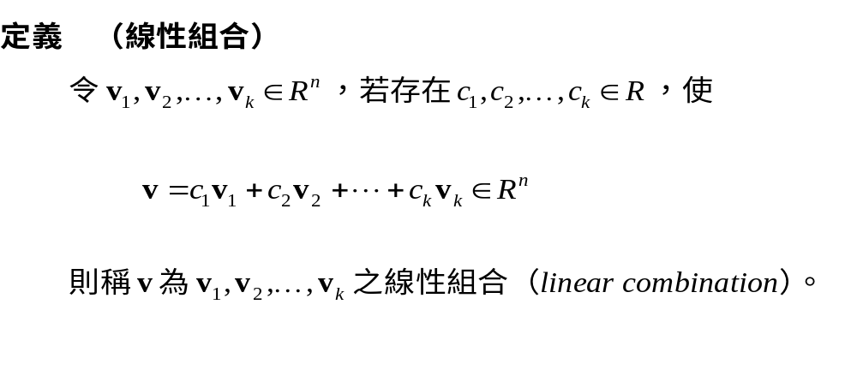
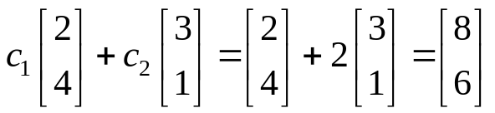
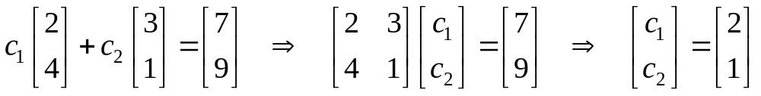
5-1線性組合

Slide 3
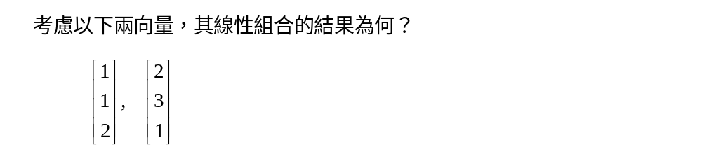
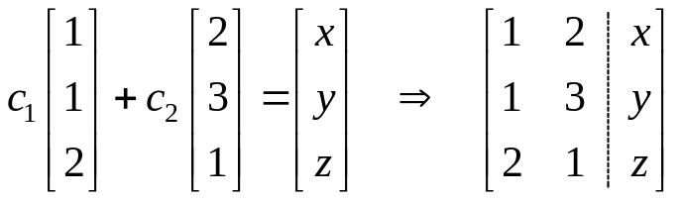
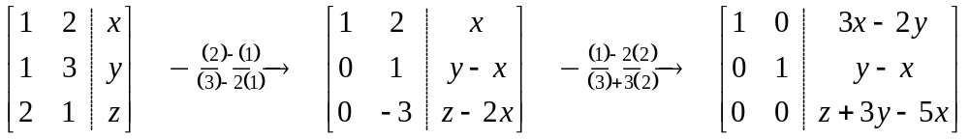
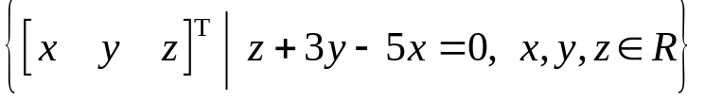
5-1 線性組合結果

Slide 4
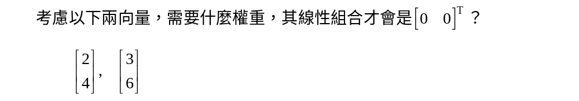
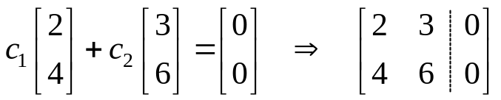
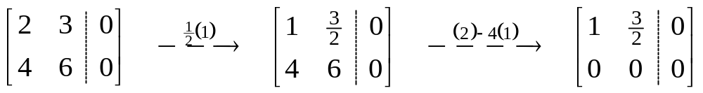
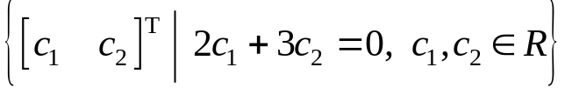
5-1 線性組合權重

Slide 5
5-1 拓展與解空間
拓展：可能之線性組合結果
解空間：可能之權重（線性系統的解）

Slide 6
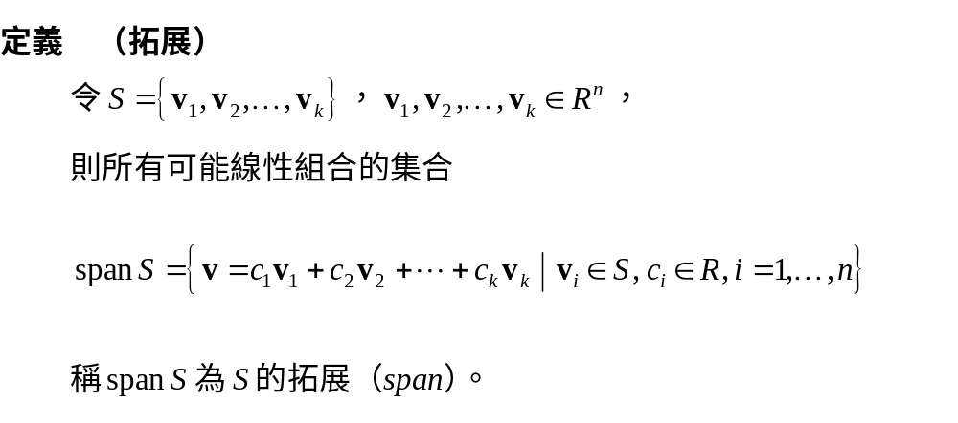
5-2拓展與線性獨立

Slide 7
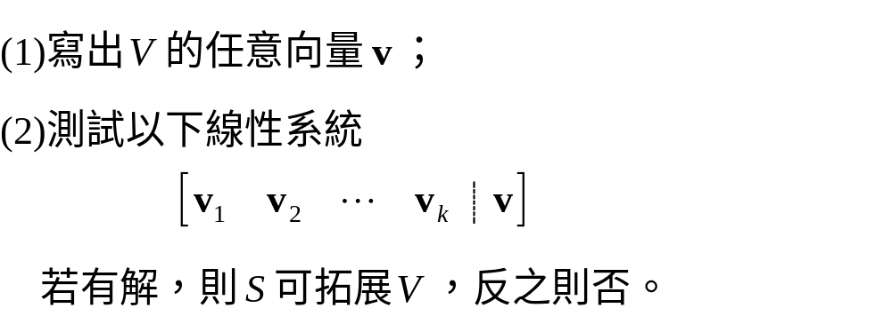
5-2 驗證拓展的程序

Slide 8
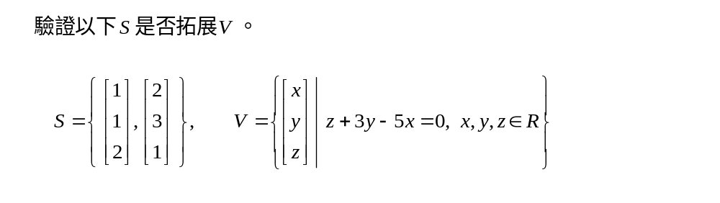

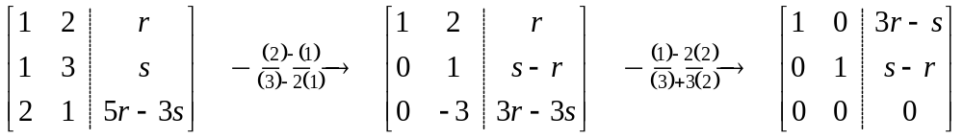
5-2 驗證拓展

Slide 9
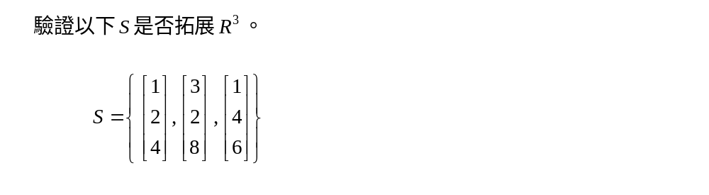
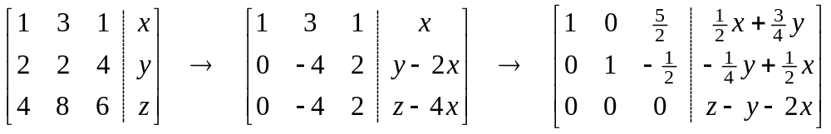
5-2 驗證拓展

Slide 10
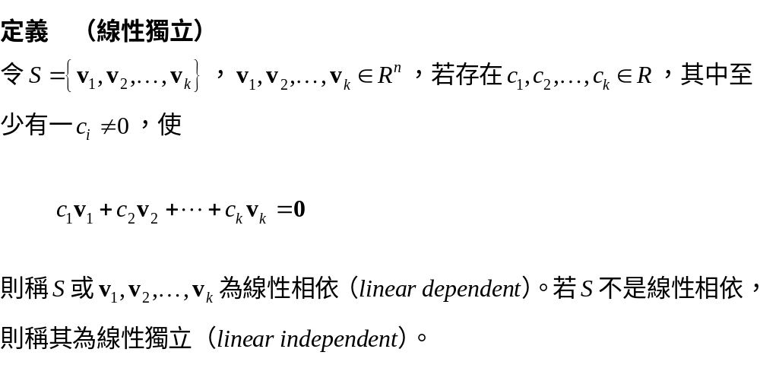
5-2 線性獨立

Slide 11
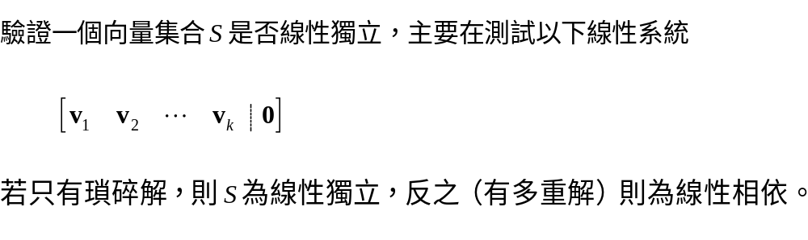
5-2 驗證線性獨立的程序

Slide 12
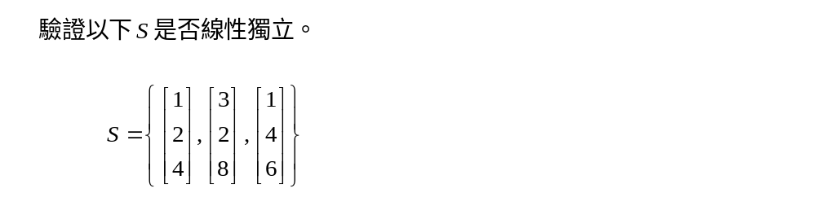
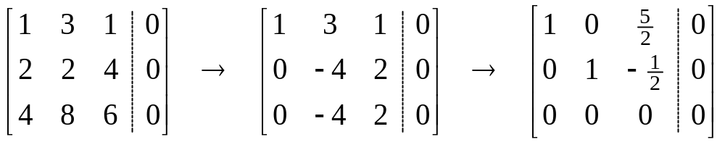
5-2 驗證線性獨立

Slide 13
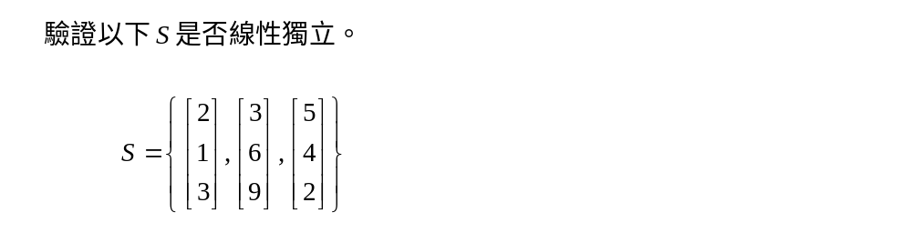
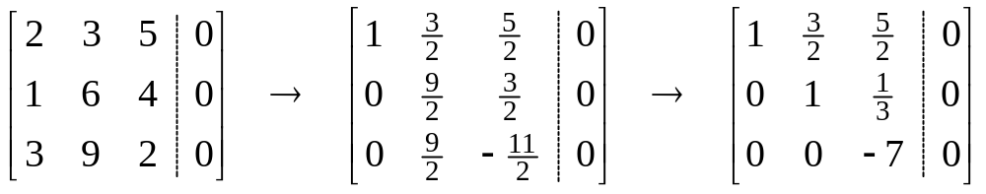
5-2 驗證線性獨立

Slide 14
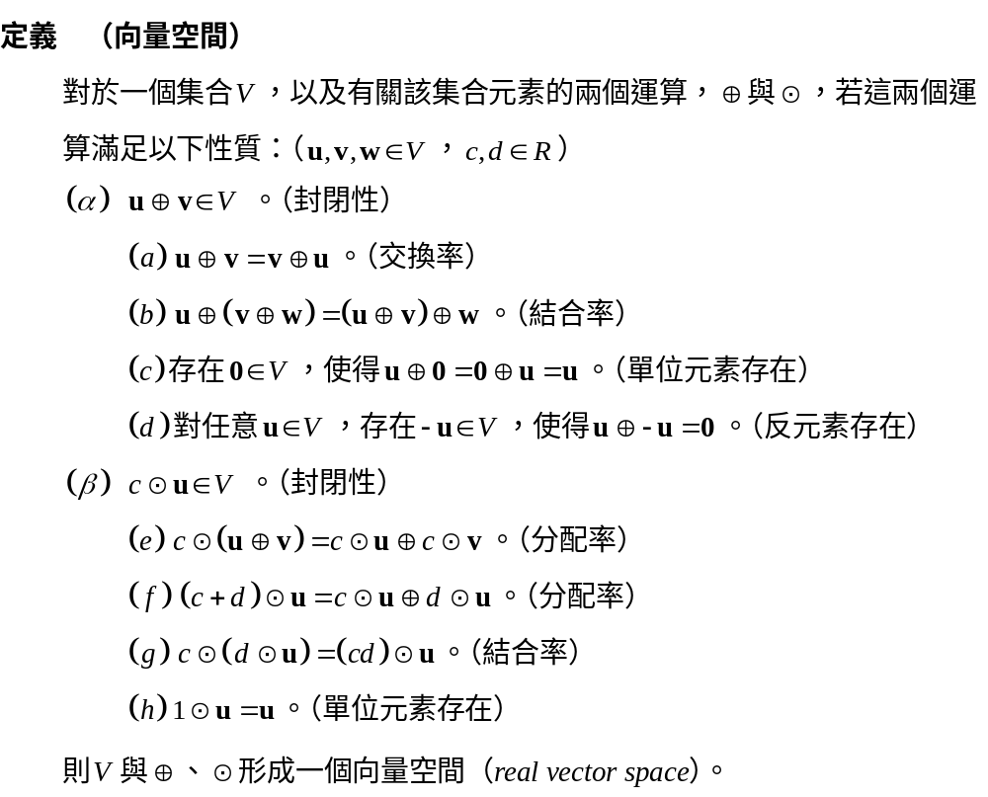
5-3向量空間、基底與維度

Slide 15
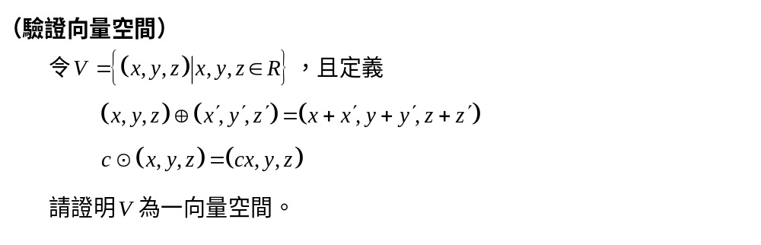
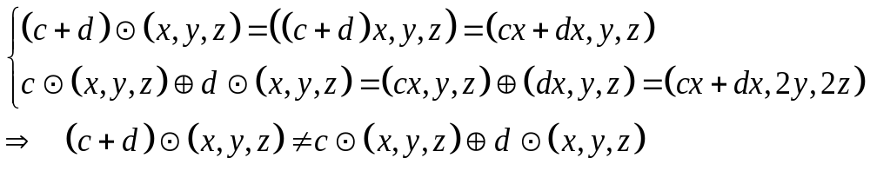
5-3 驗證向量空間

Slide 16
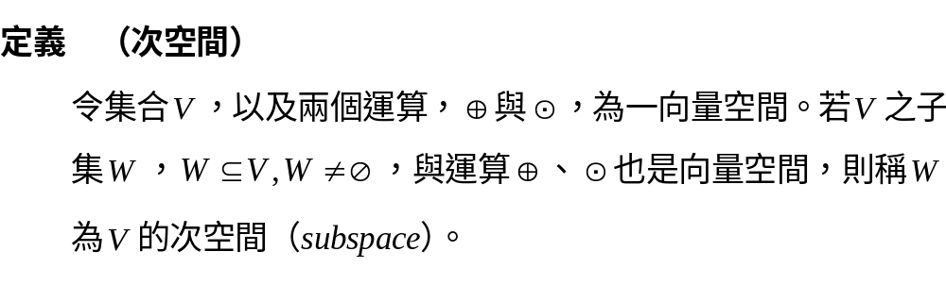
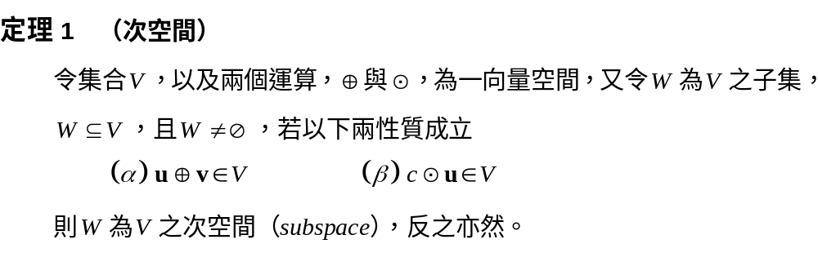
5-3 次空間

Slide 17
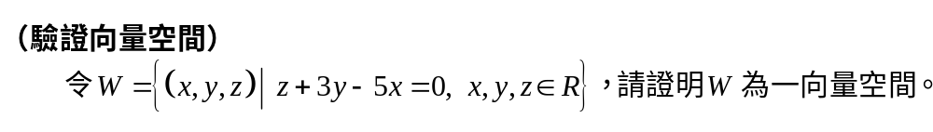
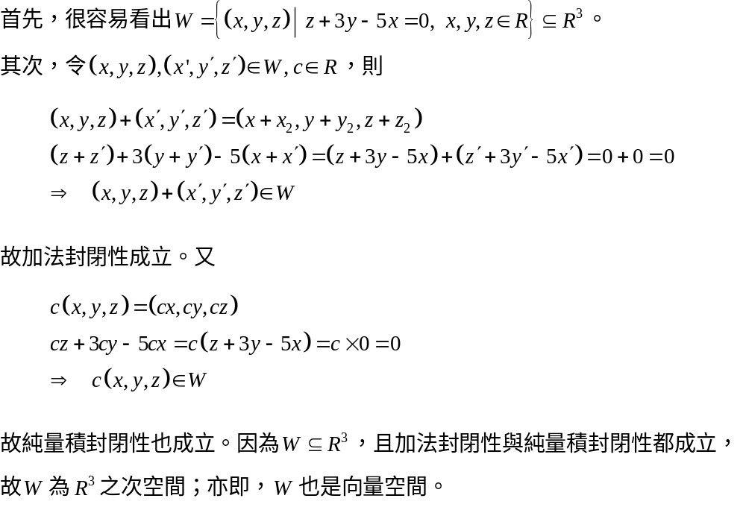
5-3 驗證向量空間

Slide 18
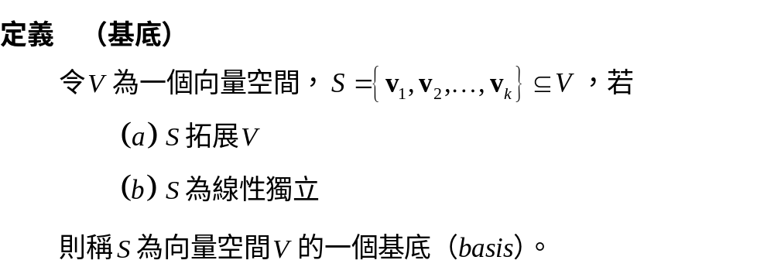
5-3 基底

Slide 19
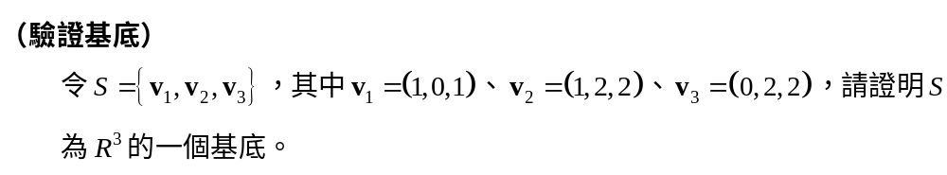
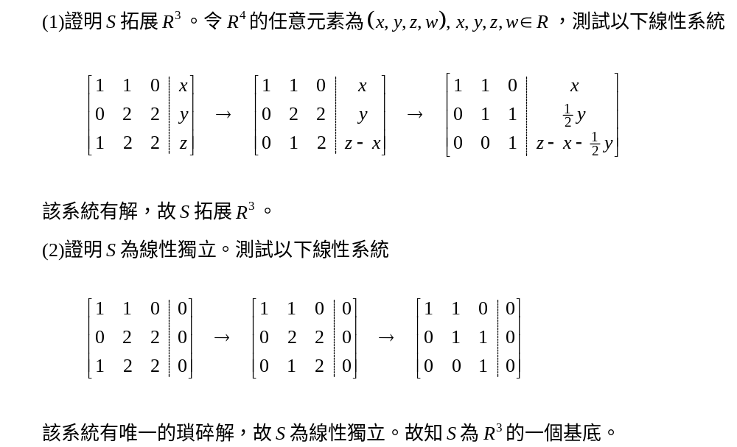
5-3 驗證基底

Slide 20
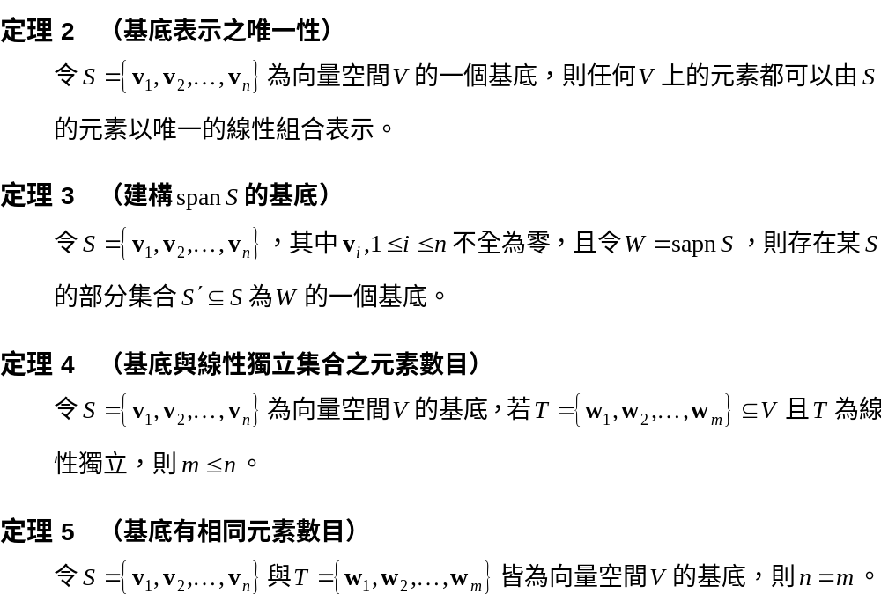
5-3 一些有關拓展之定理

Slide 21
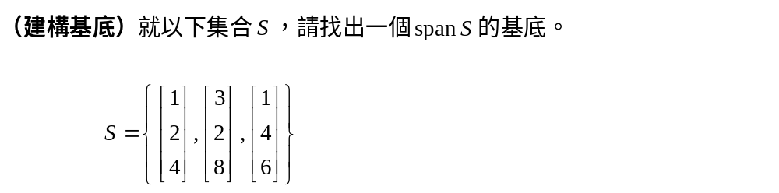
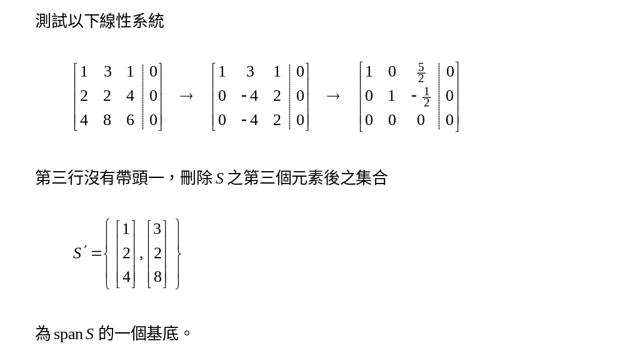
5-3 建構基底

Slide 22
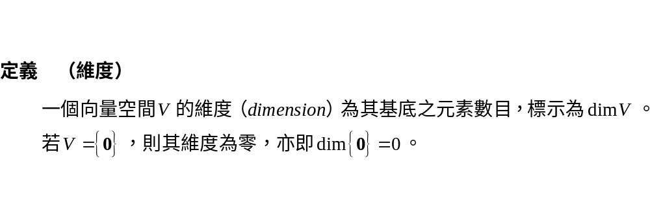
5-3 維度

Slide 23
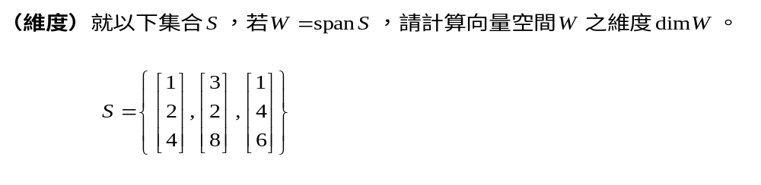
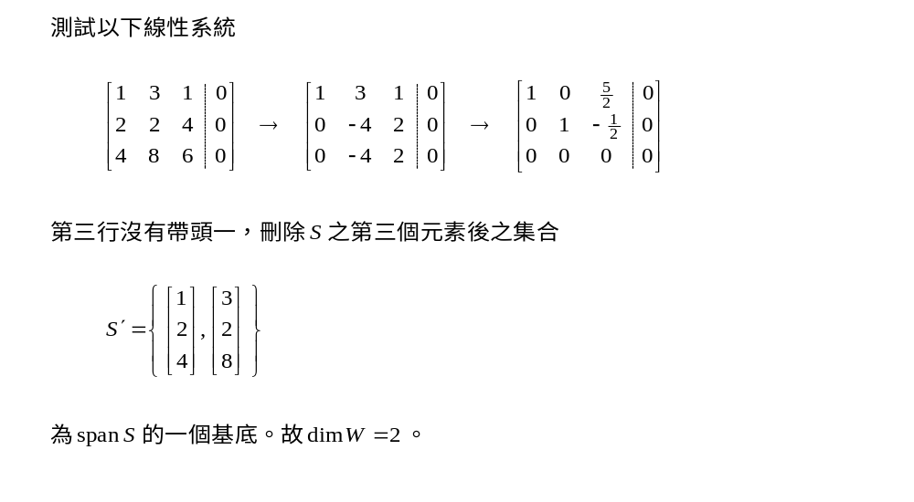
5-3 計算維度

Slide 24
5-4矩陣的秩
秩（rank）就是維度（dimension）。
空間：維度 矩陣：秩
一個矩陣有：
行空間（column space）
列空間（row space）
零空間（null space）

Slide 25
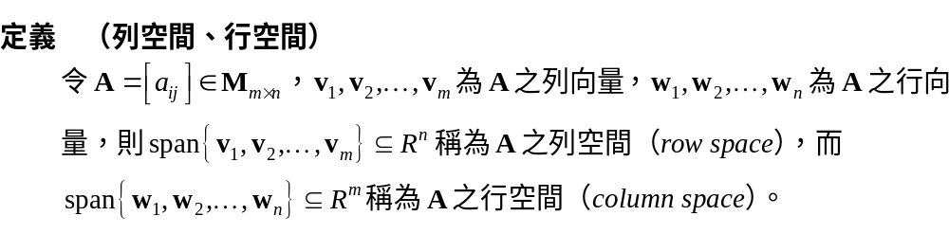
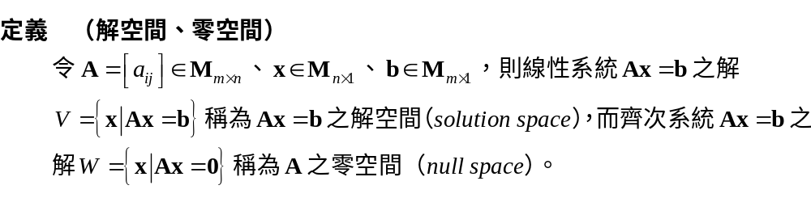
5-4 行空間、列空間、解空間、零空間

Slide 26
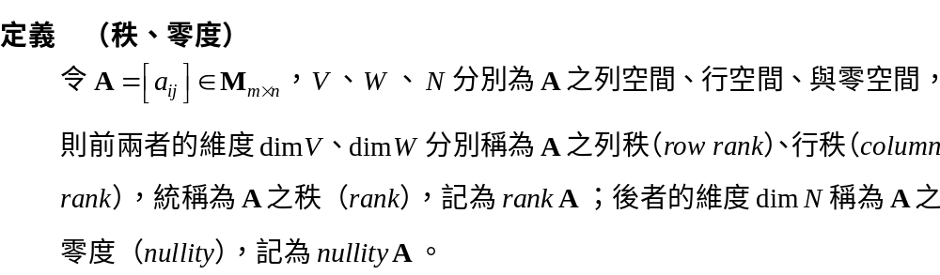
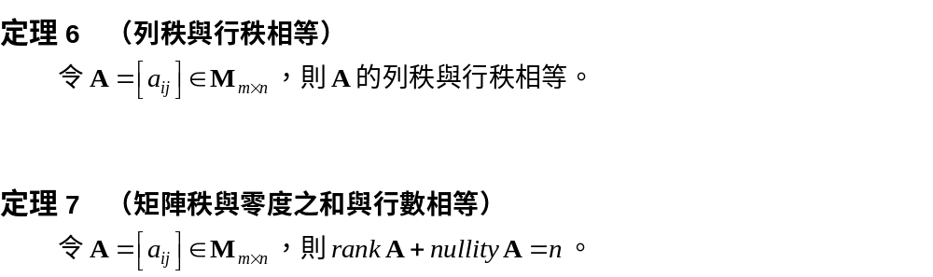
5-4 秩、零度

Slide 27
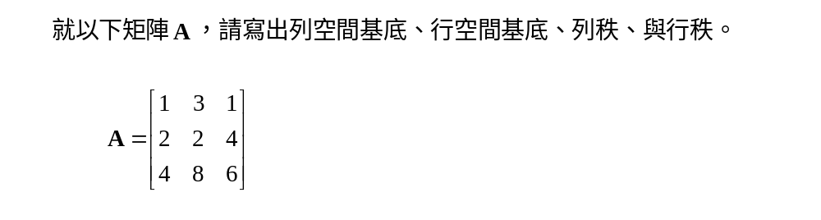
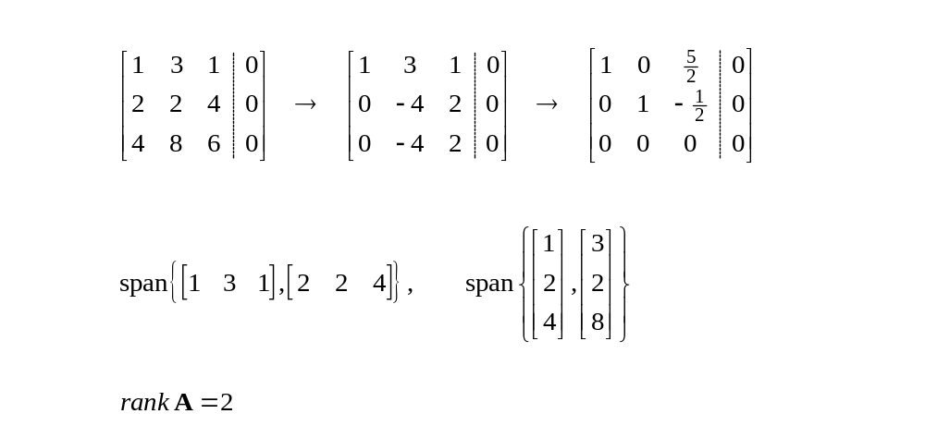
5-4

Slide 28
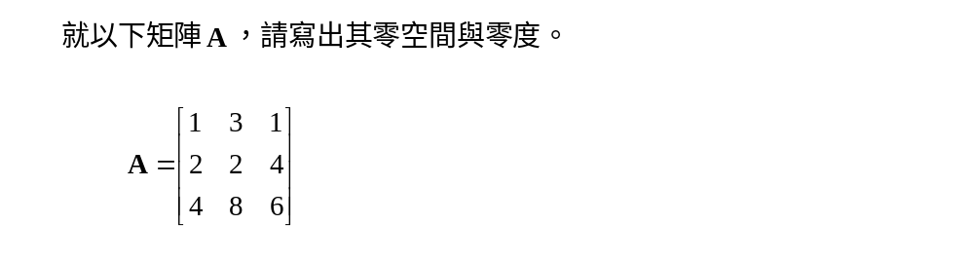
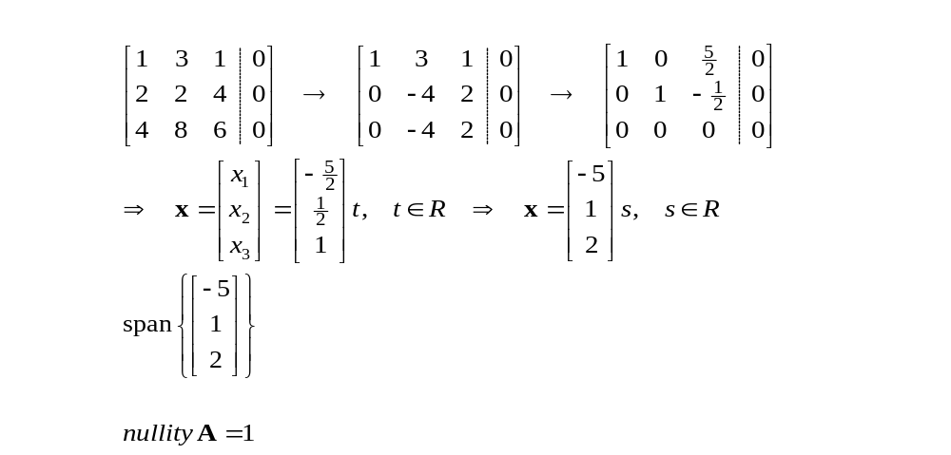
5-4

Slide 29
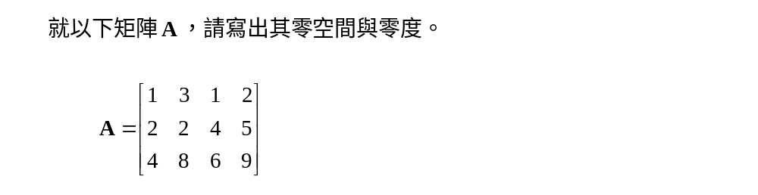
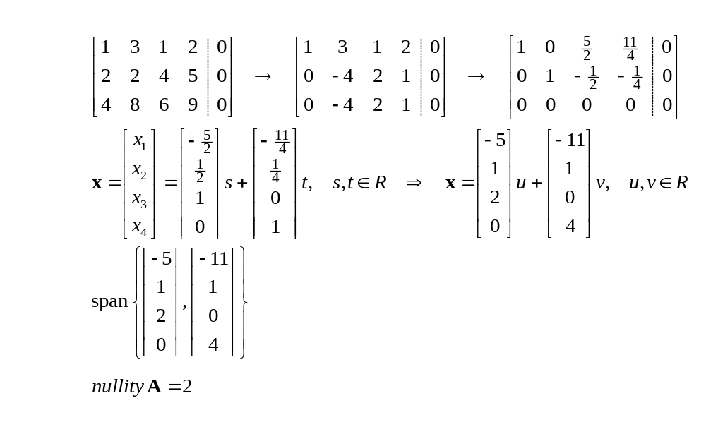
5-4

Slide 30
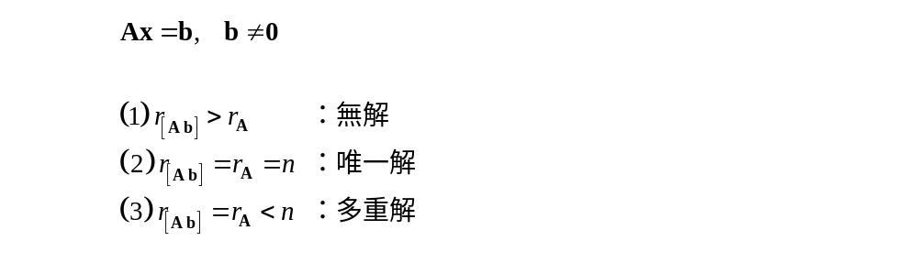
5-4 解空間的維度

Slide 31
5-5座標系統與座標變換
座標系統：
向量空間的基底；
一組線性獨立之向量集合。
座標：
空間元素寫成基底線性組合的權重；
線性系統（A：基底、b：元素）的解；
相同元素因基底不同而有不同座標。

Slide 32

5-5 座標系統、座標

Slide 33


5-5 座標

Slide 34


5-5 座標

Slide 35

5-5 座標變換

Slide 36


5-5 座標變換

Slide 37

5-5 座標變換

Slide 38

5-5 單範正交座標系統

Slide 39


5-5 單範正交基底

Slide 40

5-5 單範正交基底

Slide 41

5-5 Gram-Schmidt程序

Slide 42


5-5 Gram-Schmidt程序

Slide 43



5-6線性組合、仿射組合與凸組合
線性組合（linear combination）
仿射組合（affine combination）
凸組合（convex combination）

Slide 44

5-6線性組合、仿射組合與凸組合

